Slide 1
تركيب بازل ذات قطع متعددة غير متشابكة توضع جنباً إلى جنب لتكوين صورة داخل إطار مربع، من 4 - 8 قطع
رياض زمالي

Slide 2
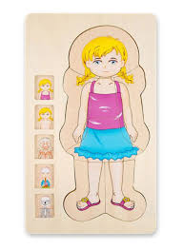
المراجعة:أ. جمعه شعيب | الإعداد : رياض زمالي | تركيب باذل ذات قطع متعددة غير متشابكة توضع جنباً إلى جنب لتكوين صورة داخل إطار مربع، من 4 - 8 قطع رقم الهدف :(1958) | الهدف
الفئة العمرية: 10-11 | مستوى الشدة: بسيطة | فئة الإعاقة : الاعاقة الذهنية | بيانات الهدف
قصة دائما في إجازة الأسبوع تقدم ام فاطمة تحدي لها وتكافئها فاطمة لدينا تحدي اليوم وجائزته قيمة فقالت فاطمة ماهو التحدي اليوم وماهي الجائزة يا أمي قالت لها لدينا مجموعات كبيرة من البازل عليك ان تكملي تركيب بازل لاي لعبة ترغبين فيه والمكافئة سأشتريها لك هذا الأسبوع فرحت فاطمة وقالت سأركب دمية جميلة بدأت فاطمة في تركيب البازل وطلبت مساعدة خفيفة من أمها ونجحت في التحدي أخيرا اشترت لها أمها لعبتها المفضل وفرحت بها كثيرا ومن يومها وفاطمة تحب كثيرا العاب البازل تحضير تمارين تركيب بسيطة كنشاط تهيئة اختيار الصور والمجسمات القريبة والمحببة للطالب احتيار الصور التي تتعلق بالهوية الوطنية لتركيبها
التحضير للدرس

Slide 3
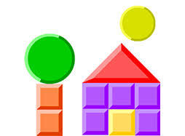
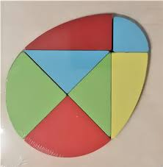
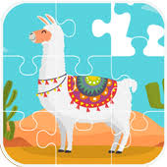
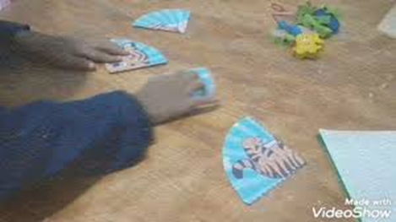
تركيب بازل ذات قطع متعددة غير متشابكة توضع جنباً إلى جنب لتكوين صورة داخل إطار مربع، من 4 - 8 قطع | الهدف
انشطه مهارية | المكونات
اانشطه الصفية الهدف :- استكمال تركيب بازل لتكوين الصور من مختلف اشكال البازل هذا الهدف يعتمد الى الادراك والتصوير البصرى والاغلاق البصرى لى الطفل ان كان الطفل يعانى من مشكلة بصرية يمكن استبداله بشىء حسى مثل الصلصال اوالكرتون حتى يستطيع ادراك المفاهيم اولاً نشاط تحفزى : قبل البدء فى الهدف تهيئة الاطفال لذلك (لعبة الدومينو) تقص المعلة الدمينو وتتضعها فى شرائح 0 تطلب المعلمة الجلوس حول منضدة كبيرة او فى دائرة على سجادة وتضع الكارت فى المنتصف ثم توزيع المعلمة خمسة كروت لكل طفل0 بالدور يأخذ الاطفال كارت واحد وويرى ما اذا كان يستطيع وضعه اذا كان يطابق الشكل الذى يسبقه وهكذا 0 يجب عل الطفل تسميت الشكل لو الطفل غير قادر على تسميةالشكل فتقوم المعلمة بذلك لتذكرة 0 الهدف : تركز المعلمةعلى صورة قريبة ومحببة لدى الطالب حتى تولد لديه الرغبة والتعزيز ثم تبدا بقطع بسيطة من 4 تدريجي حتى الوصول ل 8قطع ممكن استعمال أدوات بديلة للبازل لفئات من الإعاقة وممكن التراوح بين المزج بين التركيب الالكتروني للبازل وتركيب الأجزاء الورقية او أجزاء من المعجون لتكوين الصور

Slide 4
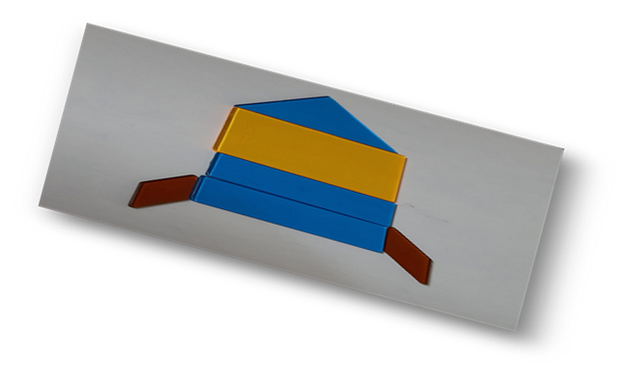
النشاط الفنى :- 1 - طريقة عمل الدودة من تادوائر :- 2- طريقة عمل الصاروخ تجميع وتركيب مجموعة من الاشكال لتكوين مجسم الصاروخ عبر تركيب بازل من الاشكال النشاط الرياضي يتم لزق شكل مثلث ومربع ودائرة مفرغين من الوسط على السجادة ثم يقف الأطفال على الجزء المفرخ فعند توقف الموسقة يجلسوا الاطفال على حدود الشكل من الخارج مكونين إياه النشاط الموسيقى: عمل مربعات ومثلثات ودوائر كبيرة ثم ألصاقها على الأرض ثم تشغيل موسيقى حماسية وعندما ترفع المعلمة المربع يقفز الطغل على أشكال المربع وعندما ترفع المثلث يقفز على المثلث وهكذا 0 | دليل للمعلم
يطلب من ولي الامر تخصيص وقت لابنه من أصحاب الهمم لألعاب البازل مع اخوته في شكل تنافسي مع تعزيزه وتقديم الدعم لأهمية هذه الألعاب في رفع ذكاء الطالب | الواجب المنزلي
مجموعة تدريبات على الأيباد تتضمن تحميل بعض الألعاب للاشكال الهندسية | تمارين الكترونية
جيد ان يكمل الطفل 3/4 من الشكل متوسط :ان يكمل الطفل 2/4 من الشكل ضعيف : ان يكمل الطفل 1/4 من الشكل . | التقييم
الموقع المميز المجاني جيكسو بلانات
https://www.jigsawplanet.com/

Slide 5
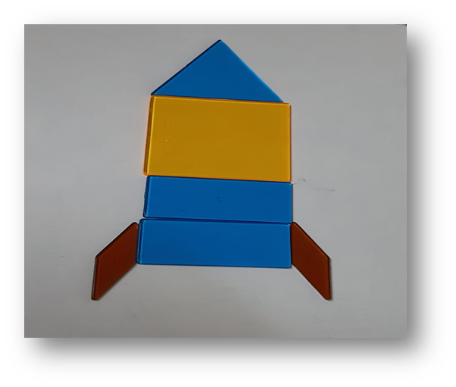
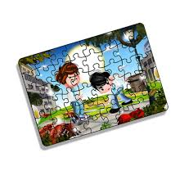
تركيب باذل ذات قطع متعددة غير متشابكة توضع جنباً إلى جنب لتكوين صورة داخل إطار مربع
تركيب بازل حسب مستوى الطالب
عدد النقاط المهمة :
التدرج في الصعوبة من السهل الى الصعب
إعطاء تركيب صور تعزز الهوية الوطنية
استعمال الأدوات مختلفة وأنواع من البازل للطالب
وضع منافسة بين الطلاب للتعزيز والتحفيز

Slide 6
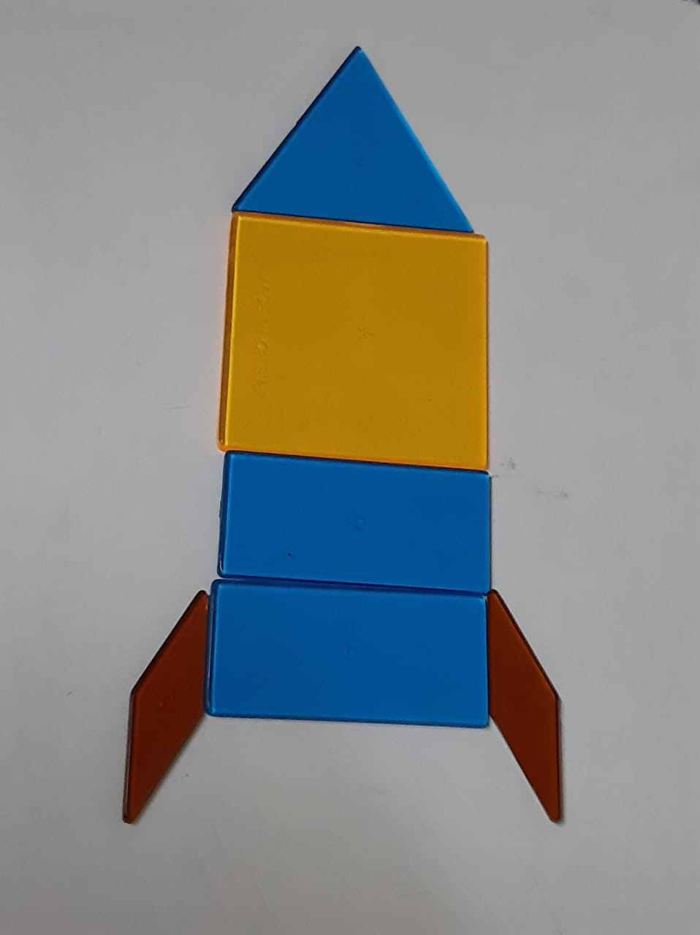
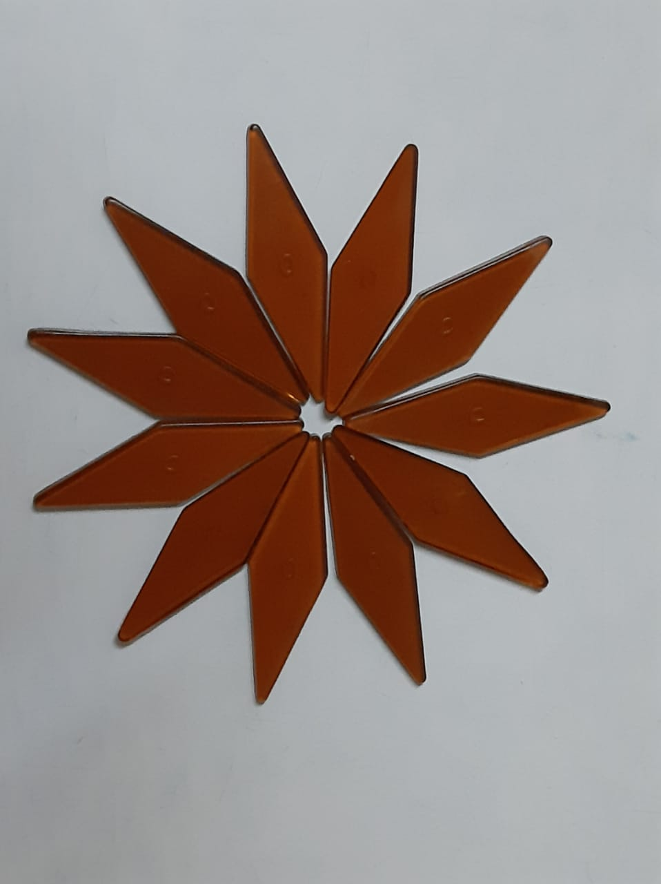
عمل صور من من تركيب البازل مع التدرج في الصعوبة تمهيدي نشاط

Slide 7
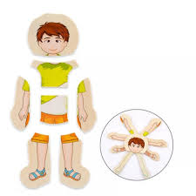
عمل صور من من تركيب البازال 2 نشاط

Slide 8
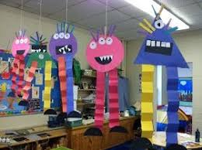
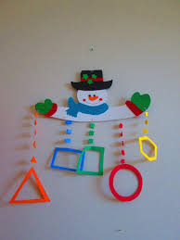
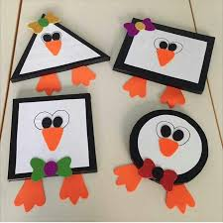
عمل اشكل فنية من تركيب البازل

